Slide 1
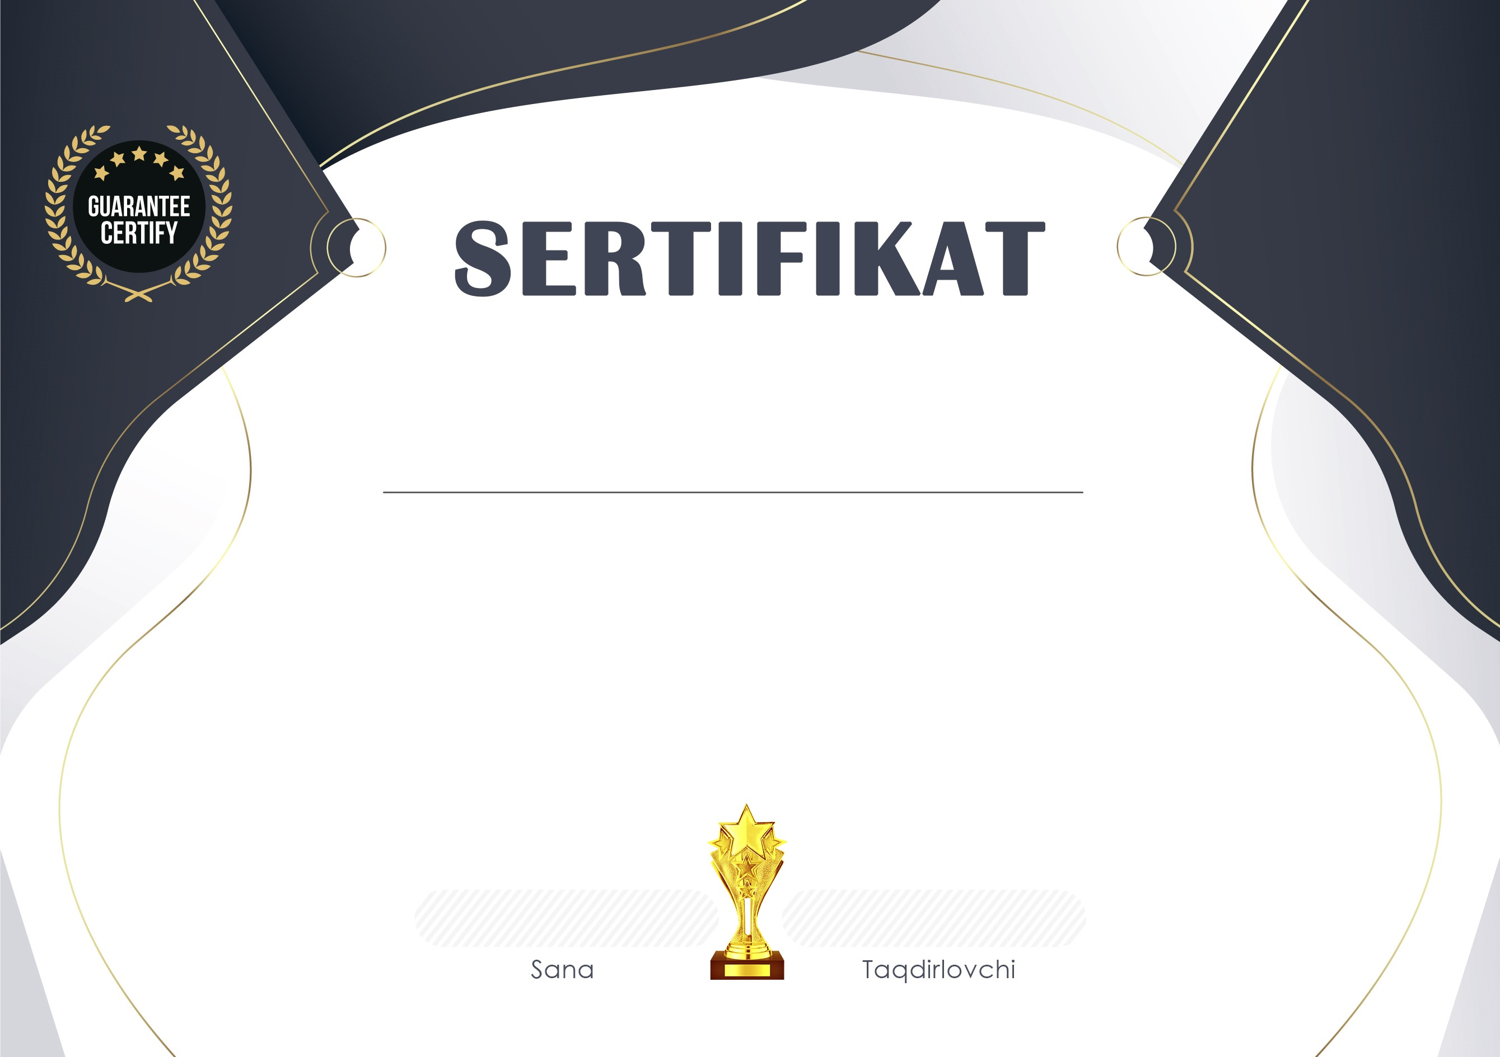
{taqdirlangan}
{sertifikat_matni}
{qr_code}
{sana}
{taqdirlovchi}

